Slide 1
学籍について
令和4年度四万十町新規採用事務職員研修
Notes:
今日は、児童生徒関係の事務、「学籍」をテーマに勉強していきます。
今回はパワーポイントと手引きを使用します。
手引きについては、お配りしているホッチキス止めの分をご覧ください。●

Slide 2
就学義務とは？
○憲法第26条第2項
すべて国民は、法律の定めるところにより、その保護する子女に普通教育を受けさせる義務を負ふ。義務教育は、これを無償とする。
○教育基本法第5条第1項
国民は、その保護する子に、別に法律で定めるところにより、普通教育を受けさせる義務を負う。
Notes:
まずは、「学籍」の根本である、就学義務について説明をしていきたいと思います。
法令では、このように規定されています。林さん、憲法第26条第2項と教育基本法第5条1項を読んでください。
～読んでもらう～
ありがとうございます。
就学義務とは、日本国民である保護者に対し、子に小学校6年間、中学校3年間の教育を受けさせる義務を課したものです。●

Slide 3
就学事務について
就学義務を履行させるための事務
「就学事務」
就学事務・・地方公共団体の自治事務
小・中学校への就学に関する事務・・市町村の教育委員会
文部科学省HPより
Notes:
就学義務を履行させるための事務を●「就学事務」といいます。
●就学事務は地方公共団体の自治事務とされ、●小・中学校への就学に関する事務は、市町村の教育委員会が行うこととされています。●

Slide 4
市町村教育委員会が行う事務について
10/1から
10/31まで
11/1から
11/30まで
1/31まで
4/1
保護者に入学期日・就学校の指定を通知
学校長に就学する児童生徒の氏名・入学期日を通知
学齢簿の作成
就学時の健康診断
入学
就学指定の変更
文部科学省HPより
Notes:
事務の手引き5-1-1「学籍」を開いてください。
では、四万十町教育委員会が処理する事務と流れについて確認してみましょう。
手引きは、真ん中あたりの長丸で囲んでいる「四万十町教育委員会が処理する事務」の内容です。
各市町村教育委員会が行う事務●1つ目、住民基本台帳に基づき学齢簿の編製を10月1日から10月31日までに行います。
●2つ目、就学時健康診断を11月1日～11月30日までに行います。四万十町では、少し前倒しで10月と11月に行っています。
また健康診断の結果によっては、保健上必要な助言を行ったり、特別支援学校への就学に関し指導を行う等適切な措置を取らなければなりません。
●3つ目、1月31日までに保護者に入学期日、就学校の指定を通知します。また、それと同時期に学校長へ就学する児童生徒の氏名と入学期日を通知します。
市町村の教育委員会が相当と認めるときは、保護者の申立てにより、その指定した学校を変更することができます。
これが、手引きの（４）区域外就学に関する事務です。
保護者が、住所地以外の市町村の設置する小学校または中学校に子を就学させようとするときは、保護者が住所のある市町村教育委員会に申請をし、
教育委員会が手続きを行います。
この場合においては、速やかに、保護者及び就学の通知をしていた学校長に対し、その旨を通知するとともに、新たに指定した学校長に対し通知をしなければならなりません。
●そして4月1日に入学となります。
「教育委員会は、こういう風に動いている」ということを少しイメージしていただけたらと思います。●

Slide 5
指導要録について
指導要録とは？
手引きで確認していきましょう！
Notes:
次は学校が処理する指導要録についてです。
まず、指導要録とはどのようなものか、手引きで確認していきましょう。
5-1-1の１番上の長四角の中に書いてあります。
指導要録は、児童、生徒の学習及び健康の状況を記録した書類の原本であり、学校内部での指導及び外部に対する証明等に役立たせるための原簿として利用されます。
学校外には持ち出し禁止で、耐火書庫で厳重に保管するべき書類です。
ただし、令和元年９月に校務支援システムが導入したことにより、原則として紙媒体での印刷及び保存は行わず
電子媒体で校務支援システムのサーバー上に保管することとなりました。
ですが、導入前までの指導要録については、紙媒体で継続して保管する必要があります。後程、具体的にお伝えします。
指導要録には作成の義務があります。同じページの下の部分、根拠となる法令です。
学校教育法施行規則第24条 ①に、「校長は、その学校に在学する児童等の指導要録を作成しなければならない。」ことが規定されていますので、
日本全国全ての学校で、在籍した児童生徒全員について作成が必須となっています。
②と③については、後ほど転出入の方で確認するので省略します。
また、5-1-1の１番下から5-1-2の上の（２）に記載がありますが、保育所・幼稚園においても「保育所児童保育要録」を作成し、小学校へ就学する際に引き継がれることとなっています。
毎年、年度末になると、卒園した保育所から入学予定児童の保育要録の写しが届きます。複数の保育所から届く場合もあります。
その際に、全員分が揃っているかどうかを確認し、耐火書庫で保管します。●

Slide 6
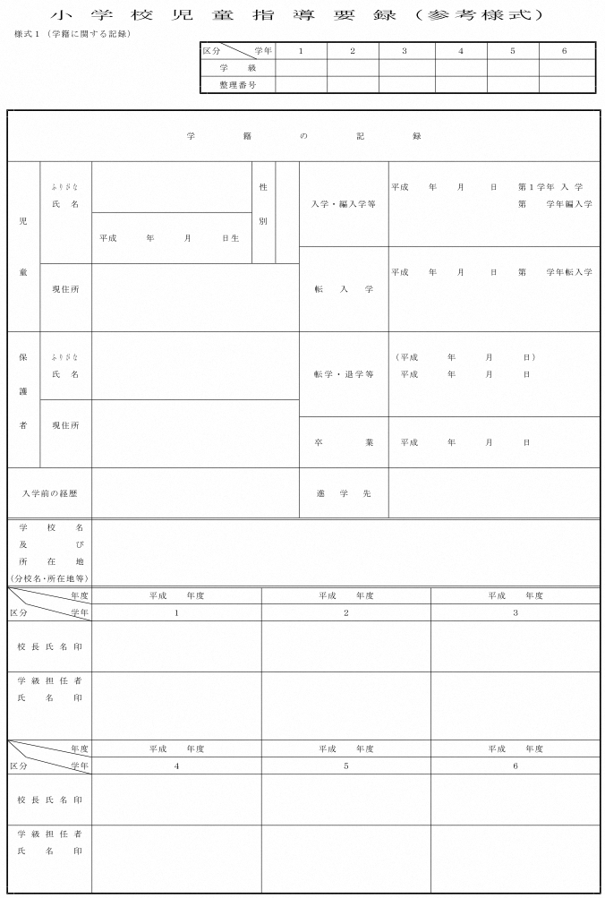
20年保存
5年保存
Notes:
指導要録の保存期間は、手引きの同じページの真ん中の表にあります。●
学籍に関する記録は●20年、●指導に関する記録は●5年保存することとなっています。
つまり、児童生徒の基本情報の方が長期間保管、成績関係は短期間保管するようになります。
保存期間中に廃校になっても保存年限は変わりません。
小学校だと、先程お伝えしました、保育所・幼稚園から、中学校だと小学校から持ち上がってきた指導要録の写しはその児童生徒が卒業するまで保存しておかなければなりません。
転出する際は、転出先に回しますので、転出した児童生徒の写しは、除籍簿に綴じ直します。
現在、校務支援システム上で保管しているものと、紙で保管しているものが混在している状態です。
校務支援システム上で保管しているものについては、保存年月日が過ぎたら教育委員会で確認後、一括削除を行ってくれますが、
紙で保管しているものについては各学校で廃棄しなくてはなりません。
大変重要な書類なので、保存年限を過ぎていないのに誤って廃棄・紛失してしまうことがないように気を付ける必要があります。
また、個人情報の書類なので、廃棄する際にはシュレッダーにかけて捨てる、銀河の焼却炉へ学校職員が直接捨てに行く等、
他の人の目に触れないように慎重且つ確実に廃棄するようにしましょう。●

Slide 7
指導要録について
指導要録電子原本化
スケジュール
令和4年度
令和６年度
Notes:
では、校務支援システムの導入に伴い、現在、データと紙の両方が混在しているとお伝えしましたが、詳しく見ていきます。
校務支援システムの導入は、市町村によって導入時期にずれがありましたが、
四万十町では令和元年9月から校務支援システムが導入されました。
導入後の指導要録は電子化されましたので、全て手書きだった紙媒体のように耐火書庫で保管する必要がなくなりました。
校務支援システムで名簿情報や転出入の処理、出席簿、成績等、各入力画面で入力した内容が最終的に全て指導要録の様式へ自動で反映されるようになりました。
導入前の、紙での作成から電子原本化していくスケジュールについて確認していきます。
手引きの5-1-2の真ん中より少し下にある、アンダーラインを引いた、「完全電子原本化までのスケジュールについて」を前に表示しています。
リンクで飛べるようになっています。
四万十町は、この表でいうと今年度は、●上から４段目の稼働４年目にあたります。
今年度の小学校1～４年生は、全員、入学時から校務支援システムで指導要録が作成されていますので、紙媒体での指導要録はありません。
５～６年生は、紙での指導要録とデータの指導要録の２つがあります。
現時点では、学年によって、データだけの児童と、データと紙の両方の児童がいることを知っておいてください。
四万十町内の小学校では、今の小学校５～６年生が卒業した後の●令和6年度に全学年が校務支援システム上のみで指導要録を作成し保管するようになります。●

Slide 8
指導要録について
指導要録とは？
様式を確認していきましょう！
Notes:
では、続いて指導要録の様式を簡単に確認していきましょう。●

Slide 9
指導要録について
様式２ 表
様式1
Notes:
指導要録は、様式1と2で構成されています。左側の様式１は、学籍に関すること、つまり、その児童生徒の氏名や生年月日、住所、保護者名等、基本的な情報が記録されています。
右側の様式２は、指導に関すること、つまり、成績や出欠等が記録されていて、裏表２面あります。
小学校でしたら、様式１、２、それぞれに６年間の記録を記入していき、
卒業する際に完成するという流れとなっています。
文部科学省が一定の様式案を示していますが、紙の指導要録については、所管の教育委員会が様式や記入上の注意など一定の定めをしており、
他の市町村からの転入等により紙の指導要録が回ってきた場合には、四万十町の様式や記入の仕方等多少異なる場合があります。
また、記載しなければならない内容や考え方は同じですが、
校務支援システムで作成したものと紙で作成している四万十町の指導要録も様式や記載内容等が若干異なっています。●

Slide 10
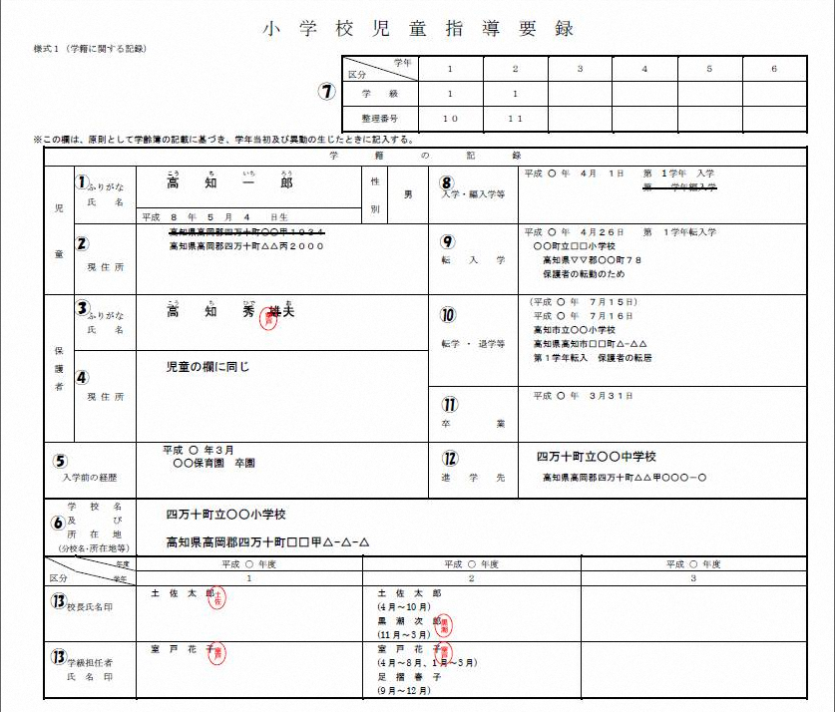
指導要録について
学齢簿＝「児童生徒基本情報」より
氏名、性別、生年月日、現住所が反映
変更箇所は、見え消し＋最新の情報
学齢簿＝「児童生徒基本情報」より反映
Notes:
では簡単に様式の項目を確認していきましょう。
現在は、全ての項目について、校務支援システムのそれぞれの項目で入力している情報が自動で反映されますのでこの様式に直接入力することはありません。
ですので、今日は、こういう情報が指導要録に記録されているということを簡単に紹介します。
まず、様式１ 学籍に関する記録からです。この様式は、基本的に校務支援システムの「児童生徒基本情報」から反映されます。
左上には、●児童・生徒の、氏名、性別、生年月日、現住所、すぐ下には●保護者の氏名や現住所です。
氏名や住所、保護者等の情報が変更になった際には、教育委員会から「異動通知書」が届くのですが、見たことはありますでしょうか？
その「異動通知書」には、『どの情報』が『いつ』、『どのように』変更になったのかが記載されており、それをもとに
各校は、校務支援システムの「児童生徒基本情報」で修正します。
すると、この指導要録上でも、この児童の現住所の欄のように、見え消しで、変更後の住所が自動で記載されるようになっていますので、
「異動通知書」が届きましたら、担任や管理職の先生に報告し、変更してもらいましょう。この処理は絶対に抜かってはいけない処理ですので、後日変更したかどうかを確認してください。●

Slide 11
指導要録について
○年度当初の学級、出席番号
○転入の場合は、その学級の最終番号
入学するまでの教育機関等の略歴
・小学校：幼稚園、保育所、認定こども園 など
・中学校：小学校 など
〇外国において受けた教育の実情など
学校名および所在地
Notes:
入学前の経歴欄には、小学校ならば入学するまで在籍していた幼稚園、保育所、認定こども園など、
中学校ならば入学するまで在学していた小学校など、入学するまでの教育機関等の略歴を記入します。
引き継いだ指導要録の写し、家庭状況調査票等正確な事実に基づいて、入力します。
外国において教育を受けていた場合は、その実情なども記入します。●
この欄には学校名および所在地が表記されます。●
この欄には当該年度の学級、出席番号が、年度当初に設定する「出席番号設定」画面から反映されます。●

Slide 12
指導要録について
○入学
入学児童・生徒が第1学年に入学した年月日（市町村立学校にあっては、市町村教育委員会が通知した入学期日
＝地教委が指定する日。原則として4月1日）
○編入学等
第1学年の中途または第2学年以上の学年に
・在外教育施設や外国の学校等から編入学した場合 等
Notes:
入学・編入学等の欄には、入学児童が第1学年に入学した年月日が反映されます。
入学式の日ではなく、市町村教育委員会が通知した入学期日、原則４月１日となります。
編入学には第1学年の中途または第2学年以上の学年に在外教育施設や外国の学校等から編入学した場合に表示します。●

Slide 13
指導要録について
校長が卒業を認めた年月日
原則として3月31日
進学先の学校名及び所在地
※就職の場合は、就職先の事業所及び所在地
Notes:
卒業欄は学校長が卒業を認めた年月日なので、●卒業式の日ではなく、原則として3月31日となります。卒業式は終わっても、31日までは在籍しているということです。●
進学先欄は進学先の学校名及び所在地、就職の場合は、就職先の事業所及び所在地が反映されます。●

Slide 14
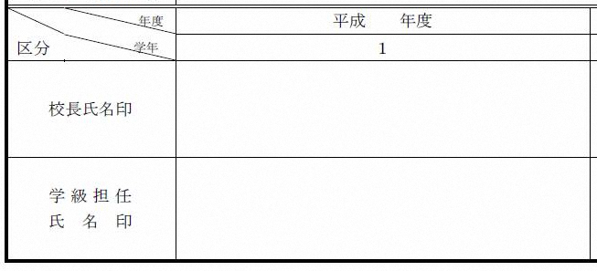
指導要録について
⑬
Notes:
最後に校長氏名印欄と学級担任者氏名印欄です。
●第１学年の年度末に、●この欄へ、第２学年の年度末には、隣の欄へ表示と電子押印をします。●

Slide 15
指導要録について
２９
⑬
Notes:
先ほどの欄を詳しく見てみましょう。
入学、進級、転入の際に、●年度、校長氏名、学級担任氏名が反映されます。
年度末、転出、卒業の際には、その時点で当該年度に入力されている内容について責任を有する校長及び学級担任が●電子押印します。
病休等により職員が代わった場合には●後任者の氏名と担当していた期間を併記するような仕様になっています。
この場合は、11月より校長先生が黒潮先生に変わったということです。
電子押印は、最終的に責任を有している方が押印をすることになっていますので、後任者のみの押印になります。
様式１は、これで終わりです。●

Slide 16
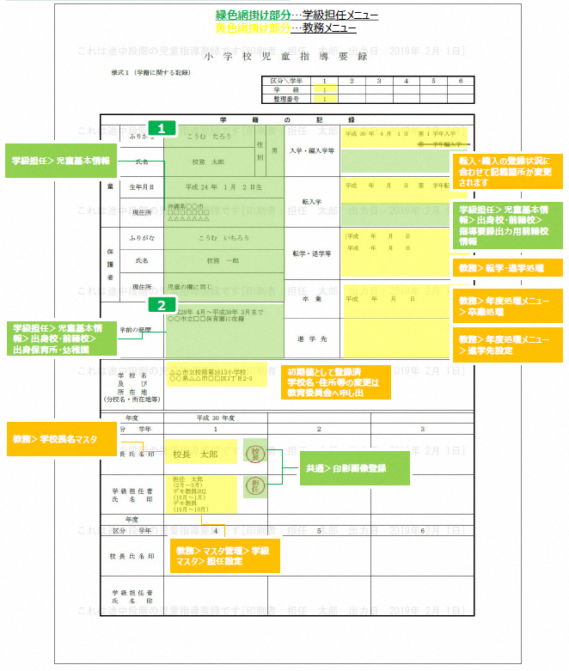
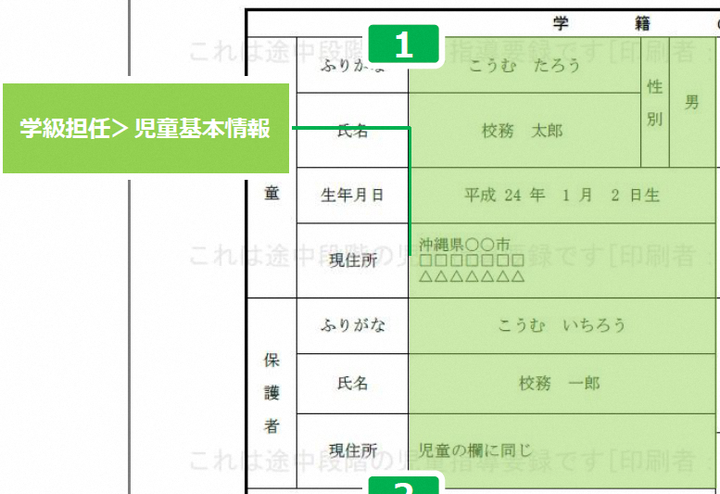
学級担任メニュー
Notes:
こちらの画面は、手引き5-1-3の下にある、
【入力例】校務支援システムクイックマニュアル １つめの指導要録様式Ⅰ表（小学校）を表示しています。
校務支援システム上のマニュアルの中に掲載されているもので、リンクから飛べるようになっています。
こちらには、どのメニューから入力したら反映されるか記載されています。
例えば、●児童の氏名や現住所、保護者の情報等は、●学級担任メニューの中の児童基本情報で入力すると、この欄に反映されます。
各項目に、それぞれ書いてありますので、また、参考にしていただけたらと思います。●

Slide 17
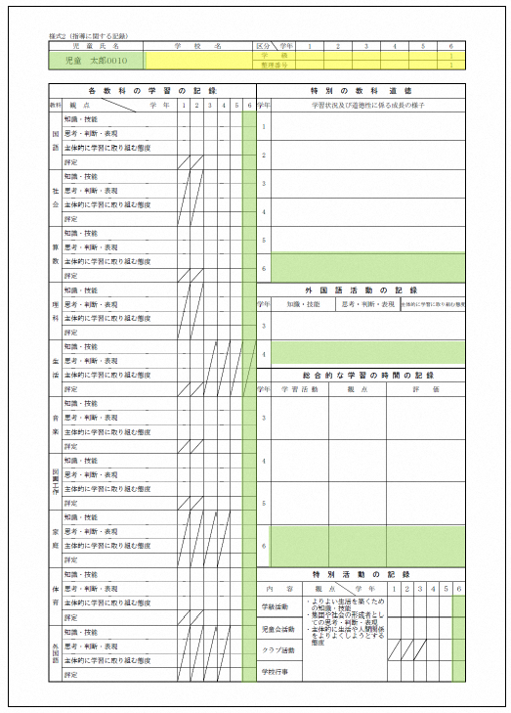
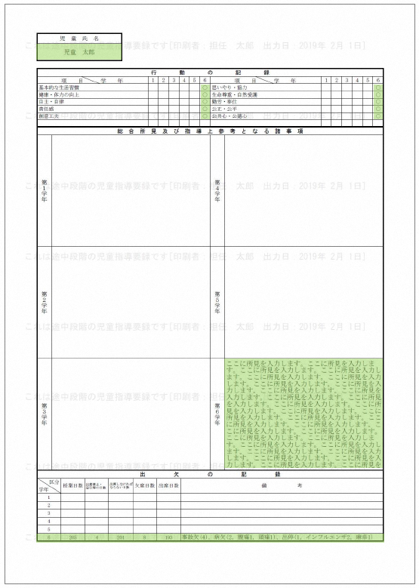
表
裏
Notes:
次に第２様式 指導に関する記録です。
この画面も、校務支援システムのマニュアルに掲載の分なので、手引きにはありません。
表面に、●各学年の欄がありますが、ここに、１年間を通じての成績、
つまり、各学期末に児童生徒に渡している３学期分の通知表を総合した成績結果を
年度末に入力して、この指導要録に反映させます。
裏面には、●学年別に少し広めの枠がありますが、該当学年の年度末に、「挨拶を大きな声で言うことができるようになった」等、この1年どんなことを頑張ったのか等の総評を担任が記述します。
●１番下には、１年間の出欠の記録が出席簿から反映されますが、ここはあとで詳しくみていきます。
このように様式２は、基本的に教員の方が入力し、卒業までに入力済の欄がどんどん増えていき、
卒業時には全て埋まり完成するようになっています。●

Slide 18
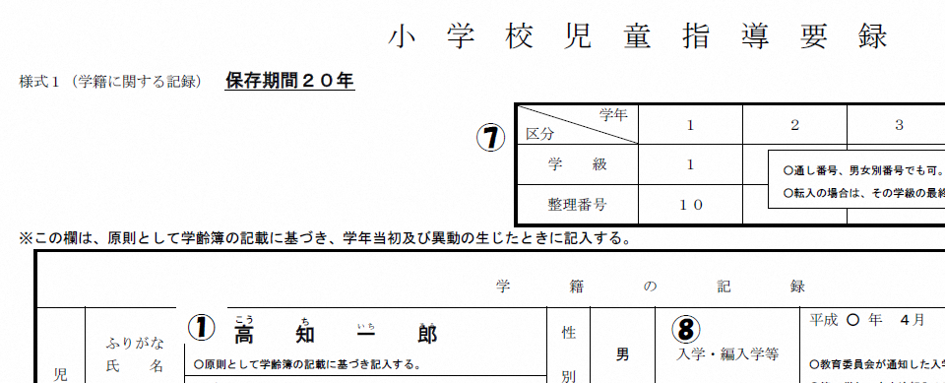
指導要録について
この写は原本に相違ないことを証明する。
令和○○年３月３１日
四万十町立○○小学校長 ▲▲ ■■
Notes:
卒業時には進学先、転校時には転出先に、指導要録の写しを送付する必要があります。
紙媒体は、コピーし、すべての面に、●このように学校長の原本証明をして送付します。
校務支援システム上の指導要録の場合は、基本的に印刷は不要で、「電子流通」といってデータが新しい学校に飛んでいくようになります。
ただし、県外の学校や私立の学校への進学や転出の場合等
同じ校務支援システムを使用していない学校へは、校務支援システムから印刷して送付する必要があります。
その場合は、データ上でこの原本証明の表示をして印刷をすることができます。
もちろん、印刷してから紙媒体と同様に原本証明の判子を押してもかまいません。
また、卒業後、転出後の保管方法ですが、
校務支援システム上で作成しているものについては印刷等せずサーバー上で保管します。
紙媒体で作成しているものについては、写しを送付しますので、原本は卒業の場合は、卒業生指導要録綴り、
転出・退学の場合は除籍簿で先程の保存期間、保存することとなります。●

Slide 19
転出入について
Notes:
次は転出入について確認していきます。
手引きは5-2-1転出入を開いてください。
転出入についても、全て法律のもと様々なことが決まっており、私たちは、これらに基づいて手続きを行う必要があります。
では、基本的な部分を先に確認したあと、実際の手続きの流れを見ていきたいと思います。
最初の丸四角囲みの中です。
手引きの退学・転学・編入学の部分を林さん、読んでください。
～読んでもらう～
ありがとうございます。
退学は、外国の学校に入るため等、児童・生徒としての身分を失うこと、
転学は、児童・生徒が他の学校に移ること、
編入学は、外国からの帰国者や少年院などから移ってきた児童・生徒が中途から入学することを言います。
では、続いて、「通学する学校がどのように決められているか」確認していきましょう。
手引きは同じページの下です。
四万十町に居住している学齢児童生徒は、四万十町教育委員会より通学する学校が指定されます。
学校教育法施行令第４条に規定されているとおり、学齢児童又は生徒について同じ市町村の区域内に住所を変更する転居届や
新たに市町村の区域内に住所を定める転入届があった場合は、
市町村長は速やかにその旨を当該市町村の教育委員会に通知しなければなりません。
言い換えますと、他の市町村より、新しく住所を移したりした場合は、
担当の課、四万十町でいうと町民課に転入の届け出がされます。
家族に児童・生徒がいる場合は、町民課は、すぐに教育委員会に情報を提供し、教育委員会は、その住所をもとに、保護者へ就学する校区の学校を伝えると同時に該当校には「転入生がいる旨の連絡を入れます。
通学区域については、四万十町立小学校及び中学校の通学区域に関する規則第１条に規定されています。
資料で規則をお配りしています。
水色の蛍光ペンで引いている部分です。
第２条 町内小学校及び中学校の通学区域は、別表のとおりとする。
とあります。別表は、表面下から裏面に載っています。
具体的に、「この住所の児童は、この小学校に通学する」「この小学校を卒業した生徒は、この中学校に入学する」
と決まっています。
ご自分の学校を見てみてください。よく聞く住所が載っていると思います。
この規則を基に教育委員会は、通学する学校を指定しているということです。
では、手引きに戻ります。5-2-2です。
ここからは、転出入の内容になります。
１番上の四角囲みからです。
転出元の学校長は、指導要録の写し、在学証明書、健康診断票を転出先の学校長に送付します。
こちらについても、国、町等の規則で定められています。
真ん中の四万十町立学校管理運営規則第１２条には、
「指導要録の写しの送付は、児童等の進学又は転学後３０日以内にしなければならない」と具体的な期限も定められています。
２つ目の四角囲み、転出元の学校長は教科用図書給与証明書を転出先学校長に発行する。とあります。
教科書についても転出入は重要なポイントです。
１つ目の法律には、「教科書は、無償で給与するものとする」という教科書についての根本の決まりが掲載されています。
２つ目と３つ目の法律が、転出入に関わる内容です。林さん、２つ目と３つ目の本文を読んでいただけますか？
～読んでもらう～
ありがとうございます。
２つ目の法律では、転学したあとは、転学する前の学校で既に教科書の給与を受けているため、
“文部科学省で定める場合を除いて、”基本的には給与しないこととなっています。
ただし、その“文部科学省で定める場合”というのがどのような場合かということが３つめにあります。
２行目の後ろ辺りを言い換えると、地区によって使用する教科書は、教科ごとに会社が異なる場合があるので、
転学後の学校と転学前の学校で、使う教科書が異なる場合は給与できる。これが、“文部科学省で定める場合”です。
例えば、転出前の学校で東京書籍の国語の教科書を使用していたが、転出先の学校も同じ東京書籍だった場合は、前の学校で使っていた教科書をそのまま使用します。
転出後の学校では、光村を使用していて、転出前の学校とは異なる教科書を使用している場合は、転出先の学校が手続きをし、光村の教科書が給与されます。
最後、１番下の四角囲みですが、児童自立支援施設入所児童生徒の学籍上の取り扱いについて
とありますが、あまりない事例ですので今日は省略します。
ここまでが基本的な内容でしたが、転出入も法律で決まっているこということは少し理解していただけましたでしょうか？●

Slide 20
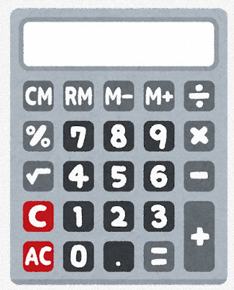
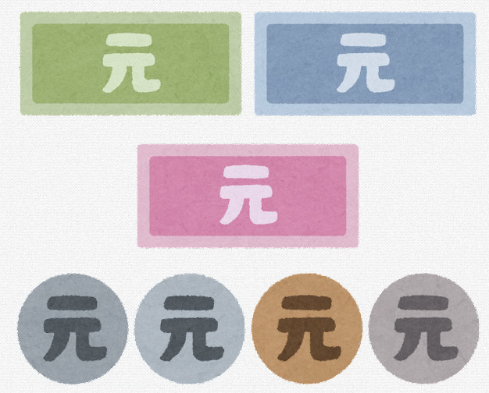
転出
転出
します。
①
②
保護者から申し出
諸会計の精算
学級会計
PTA会計
生徒会費
就学援助費
給食費
③
書類を保護者へ
④
転入学通知書 到着
Notes:
手引きの5-2-3と5-2-4に転出、転入のそれぞれのフロー図が載っています。
転出入があった際には、このフロー図をもとに手続きを進めていきます。
今日は、このフロー図をもとに具体的な事務処理を確認していきましょう。
時間の関係で、5-2-3転出を重点的にお伝えします。
前の画面には、図でも表示しますので、合わせて見ていただけたらと思います。
手続きに必要な様式もお配りしていますので、そちらを見ていきます。
校務支援システム上で作成する書類は、右上に「校務支援システムで作成」とありますが、
そのままエクセルやワードで作成する書類には何も記載がありません。
まず●①転出は、基本的に保護者からの申し出があって初めて動き出します。
では、「転出します。」という情報が届いた場合、どんなことが気になりますでしょうか？
「こんなことを聞いておかないと処理ができない」といったこと等…
～林さんに聞く～
では、5-2-5をご覧ください。
左上に「学校へ最後に来る日は？いつ頃、どこの学校へ？」とあります。
保護者に確認し、得た情報をもとに手続きを進めていく必要があります。
では、5-2-3に戻って、●②諸会計の精算です。
転出する児童が関わる会計を全て洗い出します。
どのような会計が思い浮かびますか？
～林さんに聞く～
●学級会計でしたら、追加集金、又は返金が必要かどうか学級担任に確認
PTA会費は、年間分を集金済の場合には、何か月分を返金するべきか、
分割で集金している場合には、追加集金・返金の有無をPTA事務局の教頭先生等に確認
返金の場合には、必ず領収書の受領が必要です。
また、就学援助費を受給している家庭の場合は、転出の時期によっては地教委の担当の方と連絡を取る必要があります。
給食センターには、「転出するため、〇月○日以降は、給食は止めてください」と連絡が必要等、
会計に関わることは、転出後に対応することが難しいため、各担当者と連携して確実に確認、精算することが大切です。
この他、学校に保管している教科書がないかの確認、ロッカーにおいてある絵具セット等の持ち帰り、掲示している図画等の作品持ち帰りも必要ですので
気をつけましょう。
では、フロー図の●③保護者に必要書類を渡します。様式の綴り5-2-9、5-2-10、5-2-11に書類の記入例が載っています。
在学証明書は、「この学校に、在籍していた」ということを証明するものです。
教科用図書給与証明書は、「この学校で給与済の教科書は、これです。」という証明です。
先程も説明にありましたが、転出先の学校において、転学前に給与を受けた教科書と異なる教科書を使用する場合は、
異なる教科書のみ新しい学校で給与を受けることができます。
転出先の学校で注文する際に、どの教科書が異なるのかを確認するために転出元の学校は証明書を作成する必要があります。
同じ学年の間に、複数回の転出入を繰り返している場合は、前の学校から届いていた給与証明書も一緒に回します。
就学援助費支給証明書は、該当者のみ作成します。
就学援助費を受給していた家庭かどうか、
いつまでの援助費を支給済か証明することで、新しい学校の市町村で申請し認定された場合に、二重支給にならないようにするためです。
４つめ、氏名ゴム印です。氏名ゴム印は、新しい学校でも継続して使用するため、送付する必要があります。
これらの書類と氏名印は、郵送ではなく、保護者に直接渡して、転出先の学校へ持参してもらいます。
そのため、最後に登校する日には保護者に来校してほしい旨を事前に伝えておきましょう。
手引きのフロー図に戻ります。●
④転学先学校から転入学通知書が郵送で届きます。
様式は、5-2-14です。受入れ先の学校が、何月何日に受け入れたのかが、この書類で分かります。
受入れ日の前日まで転出前の学校に在籍していたこととなりますので、
この受入日をもとに、様々な処理を進めていきます。
送付すべき書類にチェックが入った状態で届きますので、これらの書類を準備して郵送したり、データでの処理を行います。●

Slide 21
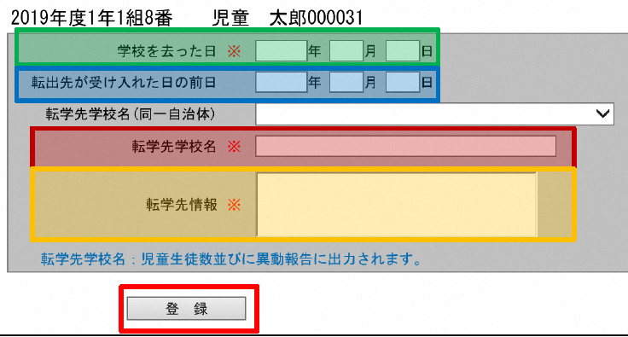
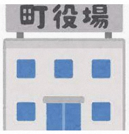
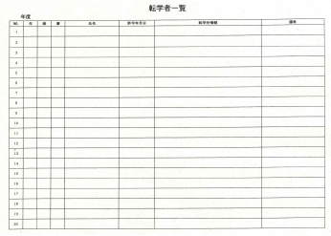
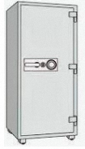
転出
⑤
転学処理
（校務支援システム）
⑥
⑦
異動報告書を町教委へ提出
転出先の学校へ
書類送付・データ処理
⑧
⑨
指導要録（原本）
耐火書庫で保管
転学者一覧表 確認
Notes:
フロー図です。●
⑤転学処理（校務支援システムへ入力・確認）を行います。
転出した日が確定しましたので、「いつ」「どこの」学校へ転出したのか等を入力する“転学処理”を行います。
同時に、保健関係の入力抜かりがないか等も確認します。
入力する担当者は、事務職員、教頭先生、教務主任、養護教諭など、学校によって異なります。
該当時には、右側のマニュアルを参考に各担当の先生と連携して進めます。●
⑥四万十町教育委員会へ転出児童生徒異動報告書を提出します。
様式は、5-2-7です。「何年生」の「誰」が「いつ」「どこの学校」へ転出したのか等を委員会へ報告する必要があります。
この様式は、システムではなくエクセルデータで、学校長印も必要です。
フロー図に戻ります。●
⑦転出先の学校に転出関係書類を送付します。
送付する書類は、紙媒体とデータ、両方で送付する必要があり、転出する児童の学年によって異なります。
１つめが、指導要録（学年によって紙媒体とデータの両方、又は、データのみ）
２つめ、小学校の場合は、幼稚園・保育所からの要録の写し（コピーを学校に残す必要はない）
中学校の場合は、小学校からの要録の写し（〃）
３つめ、健康診断・歯の検査表（学年によって紙媒体とデータの両方、又は、データのみ）、
保健調査票（全員紙媒体） 養護教諭が保管しています。
これらを、様式綴りの5-2-15の鑑文書をつけて送付します。具体的な送付書類が載ってありますので、受け取る側も確実に確認ができます。
非常に重要な書類になりますので、送付の前には、必ず担任の先生や管理職の先生と確認することが大切です。
また、重要文書ですので、郵送の場合は、特定記録、簡易書留を利用します。
フロー図です。●
⑧ ⑦で送付した、指導要録の原本（紙媒体がある児童のみ）を除籍簿へ綴じて耐火書庫で保存します。●
最後⑨です。校務支援システム上で、5-2-12転学者一覧が自動で作成されます。
この一覧表には、年度内に転出した児童生徒が記録されています。
印刷は、校務支援システム上で確実に保存されるので、しなくても構わないとなっています。
ここまでが一連の流れになります。
転出入は、保護者、教員、町教委等、多方面との連携が非常に大切です。
該当の際には、このフロー図の通りに進めるとほとんどの場合、スムーズに処理ができます。
ただ事例によっては、この流れ通りに進まない場合もありますので、その際は支援室までご相談ください。
流れの中で、ご質問などはありませんでしょうか?●

Slide 22
出席簿について
Notes:
次は出席簿について確認していきます。
手引きは5-3-1出席簿を開いてください。
出席簿の入力や確認は、担任や養護教諭の方が担当されていることが多いかと思います。
今日は、根拠等、基本的な内容を一緒に確認していきたいと思います。
では、まず出席簿作成の根拠となる条例を確認していきましょう。
１番上の学校教育法施行令第19条と、すぐ下の学校教育法施行規則第25条を林さん、読んでください。
～読んでもらう～
ありがとございます。
このように、先程までの指導要録や転出入と同じく、出席簿についても法律や規則で定められていることが分かると思います。
一番下の四万十町立学校管理運営規則第9条をご覧ください。
長期休業の取扱い です。
学校は、夏休みや冬休みが年間行事予定表で決まっていますが、
それらは、四万十町立学校管理運営規則で定められています。
学年始休業＝４月以降の春休みは、４月１日～１０日までの間において校長が定める期間
となっていますので、遅くても４月１１日には、始業式をして学校を始めないといけません。
このように、休業日は規則に則って決められています。●

Slide 23
出席簿について
忌引日数考え方
忌引日数
祖母の場合 ３日
水 学校あり | 木 学校あり | 金 学校あり | 土 学校休み | 日 学校休み | 月 学校あり | 火 学校あり
祖母が亡くなった | 休んだ 忌引1日目 | 休んだ 忌引2日目
休んだ
土曜日として休み
Notes:
一つ戻って、四万十町立学校管理運営規則施行細則第7条をご覧ください。
児童生徒の忌引について書かれています。
亡くなった方が、児童生徒にとって、父・母だった場合は7日、祖父母・兄弟姉妹だった場合は3日、
曾祖父母（ひいじいちゃん・ひいばあちゃん）だった場合は1日、
その他は職員の忌引き日数に準じることとなっていますので、教職員の特別休暇の日数を確認して処理をしましょう。
保護者から「葬儀で欠席します」と連絡があれば、児童生徒から見て亡くなった人がどういう方であるのかをお聞きして、
「今日明日は忌引扱いになり、欠席にはなりません」等説明をしてあげると、親切かと思います。
右側の枠内に、「期間中に休日又は休業日が含まれた場合においても、日数又は期間の延長は行わない。」とあります。
教職員の忌引も同じ扱いとなっていますが、詳しく見てみましょう。
例えば水曜日に祖母が亡くなった場合は、林さん、何日、忌引日数がありますか？
～答えてもらう～
ありがとうございます。
●祖母ですので、3日忌引でお休みすることができます。
●亡くなった次の日から休む場合、学校のある●木曜日、金曜日は、忌引として取り扱います。
土曜日が忌引３日目となりますが、この日は学校がもともと休みの日なので、●土曜日として休みます。
土曜日が行事等で授業日だった場合は、忌引きとして取り扱うことが可能です。
●もしも、月曜日も休んだとしたなら・・休日や休業日が含まれた場合においても日数の延長はできないので●
忌引にすることはできません。
●

Slide 24
出席簿について
臨時休業 授業日としない
学校閉鎖 授業日としない
学年閉鎖 授業日としない
学級閉鎖 授業日となる
学級閉鎖となった学級の児童生徒は
「停止」扱いとなる
Notes:
次は、学級閉鎖・臨時休業等の取り扱いについて見てみましょう。別紙資料をご覧になってください●
１つめ、台風等自然災害の場合は「臨時休業」となり、授業日とせず、全校児童生徒が休みとなります。
臨時休業の判断は、四万十町は広域のため地域によって状況が異なることが考えられるため原則、学校長が行います。
ですが、今年度の台風による臨時休業の様に、状況によっては地教委が判断して四万十町全体で臨時休業の措置を取る場合もあります。
インフルエンザ等感染症による場合は、学校保健安全法という法律をもとに、学校閉鎖、学年閉鎖、学級閉鎖となります。
感染症が流行した場合等は、学校医の判断を仰ぎ休校等の判断をします。●
学校閉鎖は、臨休と同じで授業日とせず、全校生徒が休みとなります。●
学年閉鎖は、該当学年のみ休みとなり、その学年は授業日ではなくなります。●
学級閉鎖は、上２つとは異なり、授業日となり、その学級のみ休みとなります。
この場合、学級閉鎖となった学級の児童生徒は欠席ではなく「停止」扱いとなります。
今後、まだまだコロナウイルスの感染状況も心配されますし、インフルエンザ等が流行する時期になります。
学校閉鎖や学年閉鎖などの対応を取る場合もあろうかと思いますが
このような対応があったら、学年によって授業日が異なってくること、該当学年の給食を止める必要がある場合もありますので
気を付けてください。
また、これらの対応はあくまでも児童生徒が対象ですので、教職員の勤務については学校長の命令に従ってください。
ここまででご質問等はありませんでしょうか?●

Slide 25
出席簿について
・性行不良
（他の児童に傷害を与える等）
・伝染病（インフルエンザ等）
・選抜のための学力検査
（高校入試等）
Notes:
前の画面は、指導要録の様式２ 指導の記録の中の、１年間の出欠記録が表示される欄をピックアップしたものです。
この欄は、毎日、担任の先生や養護教諭が主に入力している出席簿から反映されます。
今日は入力方法ではなく、欠席した場合でもケースによって扱いが異なる場合について確認していきます。
まず、●左側が授業日数です。学校が授業を行った日をカウントします。学年閉鎖があったりすると、学年によって、授業日数が異なります。
●右隣の出席停止・忌引き等の日数です。忌引きは先程お伝えしました内容です。
出席停止●に該当するのは、性行不良により四万十町教育委員会が出席停止を命じた日数、
インフルエンザ等の伝染病、先程も出ていました学級閉鎖の措置を取った場合、非常変災、選抜のための学力検査の受検、
その他教育上特に必要な場合で校長が出席しなくてもよいと認めた日数、
また、コロナウイルス感染症に感染した場合や、濃厚接触者となった場合なども出席停止の扱いとすることとなっています。
ただし、児童生徒がワクチン接種を受ける場合、接種を受けるために終日休んだ場合は忌引き扱いとなりますが、
朝、登校して途中からワクチン接種に行く場合は、出席扱いとなります。
接種後の体調不良により出席できない場合は、出席停止扱いになります。
これらは、四万十町立学校管理運営規則に規定されており、●右隣の授業日数から差し引かれ、出席しなければならない日数が算出されます。
出席停止となる伝染病については、インフルエンザの他にも、様々な感染症の種類があります。
学校保健安全法施行規則第18条に規定されています。
そんな病気が該当するのか資料をつけています。「○○病は出席停止に該当するだろうか？」と質問を受けた際に活用してください。
最後は、不登校児童生徒の取扱いです。
不登校にも色々あり、時々は学校に来れる人、保健室や別室で過ごす人、学校外の施設に通所する人、家から出られない人等多岐にわたっています。
別紙資料「四万十町不登校児童生徒の取扱い」をご覧ください。
学校へ来た日は、出席となりますので、前の画面の１番右側の●「出席日数」にカウントします。
すぐ下の欠席した場合・家庭訪問をした場合・学校外の施設に通所した場合は、学校へは行けていないので欠席となりますが、
病欠にするか、事故欠にするかは子どもの状態に応じて校長先生が判断します。
病欠は病気が理由で欠席している。事故欠は、病気以外の理由・家庭の事情での欠席です。
先ほども出てきましたが、不登校の児童生徒が、学校の代わりに教育支援センター等に通所する場合があります。
町内に3か所あり、教育研究所に属する指導員が指導に当たっています。窪川地区では窪川中学校のすぐそばにある未来館の中に「かげつ教室」があります。
下の表をご覧ください。教育支援センターに通所する児童生徒の取扱いを、四万十町は原則として真ん中の「A」の取扱いをすることになっています。
学校には行けていないので、出席簿上は欠席とするが、通知票と指導要録上は出席扱いにすると町内で統一をしています。
どうしてこのような取扱いになっているかというと、
学校には行けていないが、教育支援センターには通所できているので、その頑張りを評価し、自己肯定感を高めようという思いがあるからです。
このAパターンを選択すると、出席簿上では、欠席扱いになりますが、各学期末に児童生徒に配付する通知表上と、
指導要録上では出席した扱いになるように、校務支援システム上で反映されます。
出席簿については以上です。●

Slide 26
お疲れ様でした！
Notes:
学籍関係の事務処理は、広範囲に渡ることに加えて、
地教委、保護者、教員等、様々な方面と連携する必要があります。
指導要録や出席簿等、学校によっては事務職員が関わらない部分もあるかと思いますが
根拠や基本的な内容を知っておくと、質問があった際等に対応しやすくなったり、
「その部分は手引きに載っている」ということを先生にお伝えできたり等、対応できる面が増えるかと思います。
転出入等、実際に処理をしてみないと分からない面がたくさんありますので
該当の際には、ご連絡いただけたらと思います。
プレゼンでの説明は以上になります。
お疲れ様でした。

